Slide 1
Особенности обследования слуха у детей раннего возраста Гродненская университетская клиника Данилович Мария Эдвардовна, детский сурдолог Герасимович Екатерина Николаевна, сурдолог
Обследование слуха у ребенка – это кропотливый и длительный процесс, в котором участвуют совместно врач и родители. Поскольку в доречевом периоде ребенок не может активно сотрудничать с врачом и зачастую реагирует плачем на любые попытки осмотра, «взрослые» методы диагностики не всегда применимы, используются особенные методы, как объективные (акустическая импедансометрия, ОАЭ, КСВП, ASSR), так и субъективные, как дополнение к объективным (условно-рефлекторная аудиометрия, наблюдательная поведенческая аудиометрия).
Необходимость углубленного обследования слуха у детей возникает достаточно часто. В первую очередь это относится к детям, не прошедшим скрининговое обследование. Также это касается детей при наличии у них наследственных факторов, отягощенного анамнеза, нарушения становления речи, перенесенных заболеваний. Детям, имеющим факторы риска развития аудиторной нейропатии, регистрацию КСВП необходимо выполнять, даже если ОАЭ пройдена с обеих сторон.

Slide 2
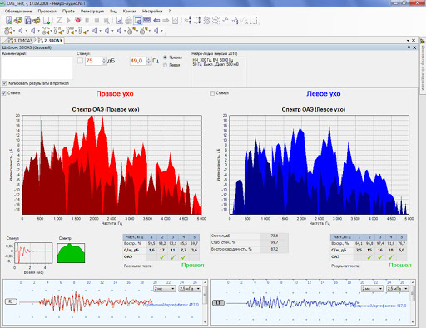
Расширенное обследование должно включать в себя четыре основные методики: импедансометрию, ОАЭ, КСВП и ASSR (или мульти-ASSR).
Акустическая импедансометрия: 1.тимпанометрия (с использованием зондирующей частоты 1000Гц или 226 Гц в зависимости от возраста ребенка) - позволяет исключить патологию в среднем ухе.
2. Акустическая рефлексометрия, которая дает ориентировочное представление о порогах слуха и позволяет обнаружить отдельные виды патологии среднего уха.
Отоакустическая эмиссия- представляет собой акустический ответ, который отражает нормальное функционирование рецепторов (наружных волосковых клеток) слухового анализатора.

Slide 3
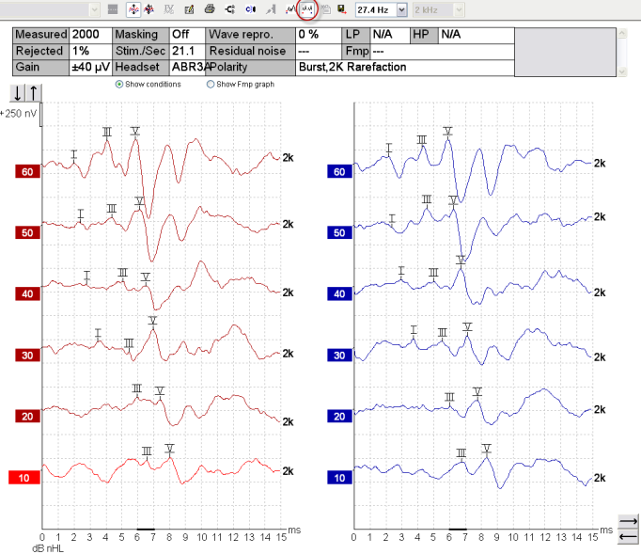
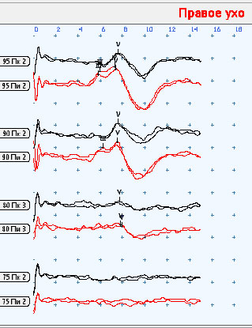
Коротколатентные слуховые вызванные потенциалы (КСВП) - это регистрация биоэлектрического ответа головного мозга на акустический стимул. Отражает активность слуховой системы от рецепторов слухового нерва до ствола мозга.

Slide 4
Мulti-ASSR – многочастотные слуховые стационарные потенциалы. Анализ стационарных потенциалов происходит одновременно по четырем основным частотам бинаурально, параллельно рассчитывается аудиограмма для правого и левого уха, необходимая для раннего слухопротезирования. Тест увеличивает надежность результатов диагностики в совокупности с другими методами исследования.
Первичное проведение всех перечисленных методик дает основание поставить лишь предварительный диагноз. Окончательный диагноз и рекомендации по слухопротезированию могут быть определены только после повторного комплекса обследований через 1-1,5 месяца. Если результаты повторного обследования совпадают с данными, полученными вначале, то диагноз подтверждается. Если результаты иные, необходимо через месяц провести еще одно исследование, чтобы подтвердить динамику процесса. Снижение слуха у детей раннего возраста сказывается на интеллектуальном и психоэмоциональном развитии ребенка, в этот период закладываются основы речевой функции. По этому важно раннее выявление тугоухости, чтобы не упустить время для эффективной реабилитации.

